Slide 1


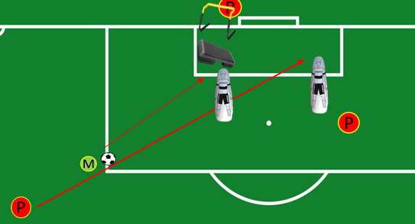
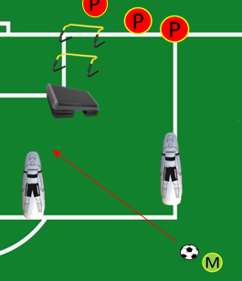
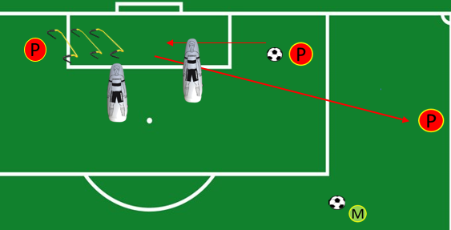
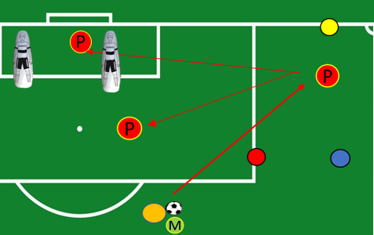
S.S.C. NAPOLI
Primavera – Area Portieri – Stagione 2026/2027
Data: 17/09/2026 | Luogo: Arena – G.Piccolo di Cercola (NA) | Coach: A.Monteleone | All. N°43
OBIETTIVO: DIFESA SPAZIO USCITA ALTA
LAVORO PLIOMETRICO PIU’ ADATTAMENTO ALL’USCITA ALTA, P SI RIPOSIZIONA DA ZONA 2 ED EFFETTUA USCITA ALTA
SITUAZIONE P SI POSIZIONA E SPOSTA M COMBINA CON P CHE METTE CROSS VARIAZIONE DOPPIA COMBINAZIONE
Materiale | N° | Materiale | N° | Portieri |  | SQUADRA
PALLONI | 10 |  |  | SPINELLI |  | Tattica
SAGOME | 2 |  |  | AMENDOLA |  | Combinazioni/Tiri
STEP | 2 |  |  | MERONE |  | Palle Inattive
OVER BASSI | 3 |  |  |  |  | Partita
 |  |  |  |  |  | Defaticante
1
1
ATTIVAZIONE ARTI INFERIORI
ATTIVAZIONE CON ELASTICI E MINI BAND PIOMENTRIA CON 2 STEP APPOGGI E BALZI BOX
ATTIVAZIONE TATT. PODALICO
P EFFETTUA BALZO MONOPODALICO RICEVE E SCAMBIA CON P SI RIPOSIZIONA PER DIFENDERE SPAZIO DA ZONA 5 (ADATTAMENTO)
2
2
3
3
…….

